Slide 1





Slide 2

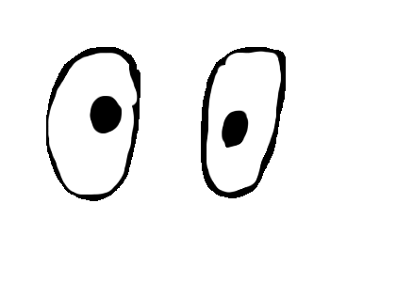

Nhà toán học nhí
LUẬT CHƠI
- Có 2 đội A và B
- Viết 4 phép tính cộng
213+215,213+15,213+51,213+512 lên bảng.
- Hai đội lần lượt dùng bảng con để tính.
- Đội nào có số hs trả lời đúng nhiều hơn sẽ được +1 điểm
ĐỘI A
ĐỘI B

Slide 3

Nhà toán học nhí
213+215=429
213+215=428
ĐỘI A
ĐỘI B
VÍ DỤ:
213+215
1

Slide 4
Nhà toán học nhí
ĐIỂM:
ĐỘI A
ĐỘI B
4
4
3
1
3
1
2
2
Mỗi lượt trả lời đúng +1 điểm. Đội Trả lời đúng thì bấm dấu + để cộng điểm)

Slide 5










(Tiết 2)

Slide 6



Slide 7

1
Đặt tính rồi tính ?
326 + 253 432 + 261 732 + 55 643 + 50
326
253
432
261
732
55
643
50
+
+
+
+
579
693
787
693

Slide 8
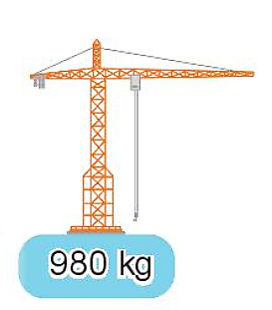
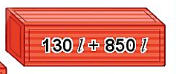
2
Tìm kết quả của mỗi phép tính
879 l
879 kg
980 l
980 kg
=
=
850kg + 130kg
130 l + 850 l
658 kg + 221 kg
234 l + 645 l

Slide 9
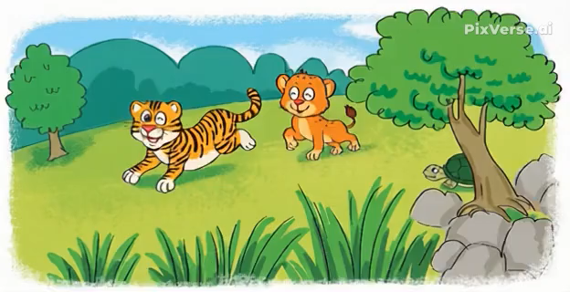

Slide 10
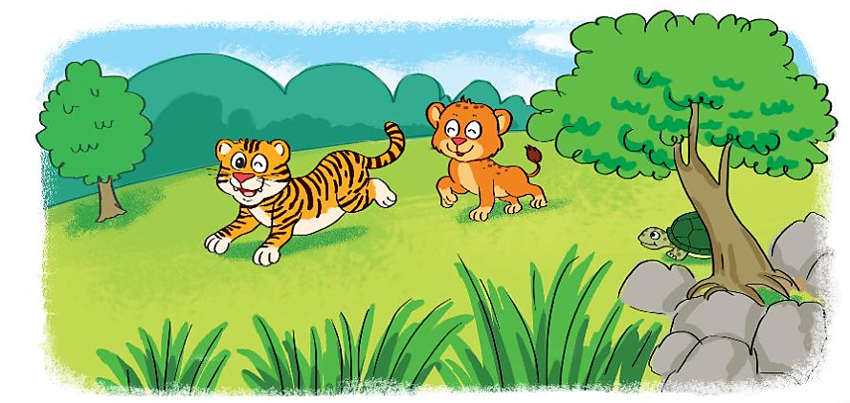
3
Tại khu bảo tồn động vật, sư tử con cân nặng 107kg, hổ con nặng hơn sư tử con 32kg. Hỏi hổ con cân nặng bao nhiêu ki-lô-gam?
Tóm tắt:
Sử tử con: 107kg
Hổ con nặng hơn 32kg
Hổ con: … kg?
107kg
?kg
Bài giải
Hổ con nặng số ki-lô-gam là:
107 + 32 = 139 (kg)
Đáp số: 139kg
Notes:
Liên hệ giáo án:
FB: Hương Thảo
Gmail: tranthao121004@gmail.com

Slide 11

Đức vua trồng một vườn hoa hồng tặng hoàng hậu, trong đó có 424 cây hoa hồng đỏ. Số cây hoa hồng trắng nhiều hơn số cây hoa hồng đỏ là 120 cây. Hỏi có bao nhiêu cây hoa hồng trắng?
4
Tóm tắt:
Hoa hồng đỏ: 424 cây
Hoa hồng trắng hơn: 120 cây
Hoa hồng trắng: ….? cây
?kg
107kg
Bài giải
Có số hoa hồng trắng là:
424 + 120 = 544 (cây)
Đáp số: 544 cây

Slide 12

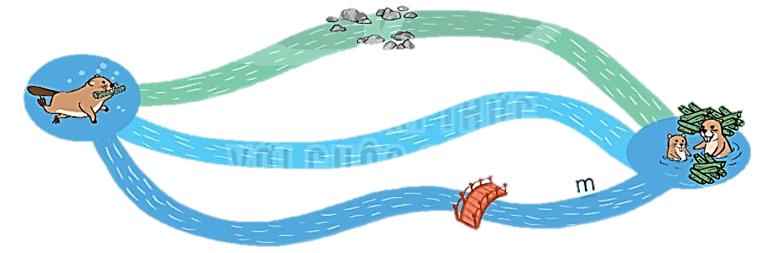
5
Từ vị trí của hải li có ba dòng nước bơi về tổ như hình vẽ
481m
989
513m
900m
211m
778m
994
Số ?
Dòng nước chảy dưới cây cầu dài m.
Dòng nước chảy qua bãi đá dài m.
?
989
?
994

Slide 13


Slide 14







Slide 15








4
2
3
1
Notes:
Nhấn chọn lần lượt vào rác số 1->4

Slide 16




324 + 220 = ?
A
554
B
534
C
D
545
544
Notes:
Sau khi chọn câu trả lời đúng, mũi tên màu vàng sẽ xuất hiện, nhấn chọn mũi tên để chuyển slide

Slide 17
4
2
3
1

Slide 18
117 + 62 = ?
A
169
B
179
C
D
189
199

Slide 19
4
2
3

Slide 20

650kg + 140kg = ?
A
790 kg
B
770 kg
C
D
775 kg
780 kg

Slide 21
4
3

Slide 22

454 m + 143 m = ?
A
597 m
B
577 m
C
D
587 m
596 m

Slide 23

4

Slide 24



听故事
谈感受：成功需要有信念
据说在推销员中流传着这样一个小故事，两个欧洲人到非洲去推销皮鞋，第一个推销员看到非洲人都打赤脚，立刻失望地说：“这些人都打赤脚，怎么能买皮鞋呢！于是沮丧而回。另一个推销员看到非洲人打赤脚、惊喜万分：“这些人都没有鞋穿，看来皮鞋市场大的很呀”。
于是想方设法，向非洲人推销自己的皮鞋，最后发了大财，这就是心态导致的天壤之别。
- Hôm nay các em học bài gì?
1
想获得学习上的成功，首先应该有强烈的愿望，只有这样你才能在今后的学习中对学习有兴趣。
- Về nhà xem lại bài và chuẩn bị bài tiếp theo.
2
一个以满腔的热情对待这种事，另一个则以悲观消极的思想去对待，导致了结果上的巨大差异。
3
当人遇到困难时，坏心态让你退缩，并陷入悲观的深渊，好的心态让你乐观，并能获得成功的喜悦，可见成功与否取决个人心态的好坏。

